Slide 1
Tep
Prírodoveda pre 4. ročník

Slide 2
Prečo srdce bije niekedy rýchlejšie?
„Srdce mi ide vyskočiť z hrudníka.“
„Moje srdce bije ako zvon.“

Slide 3
Už vieme, že srdce pracuje ako...
pumpa alebo čerpadlo
Táto činnosť srdca spôsobuje tzv. srdcové ozvy, ktoré nazývame TEP.
Tlak prúdiacej krvi na steny tepien spôsobuje ich vlnenie – tep
Počet tepov nám ukazuje ako rýchlo bije naše srdce.

Slide 4
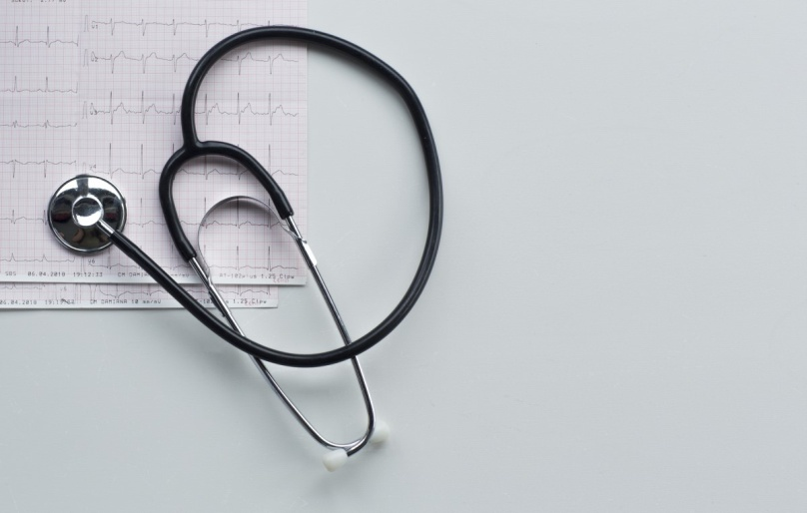
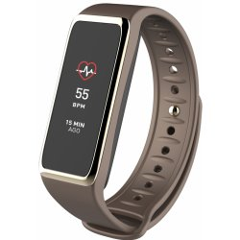
Dá sa nejako odmerať?
tlakomer
fonendoskop

Slide 5
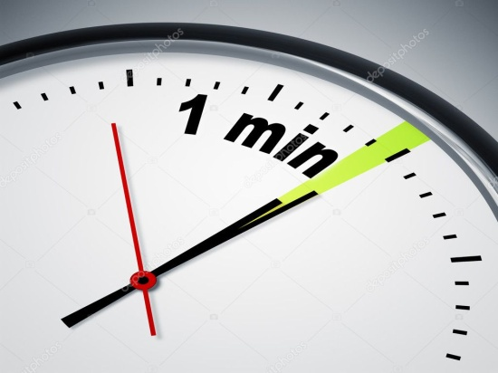
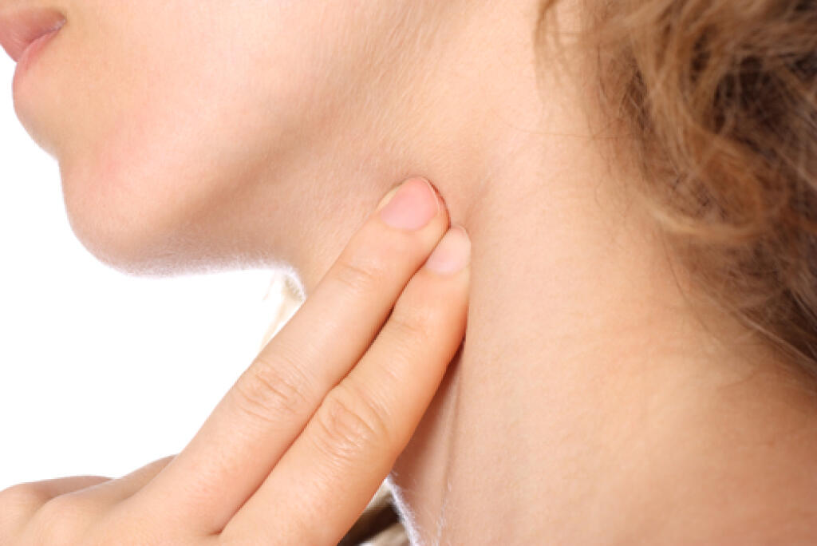
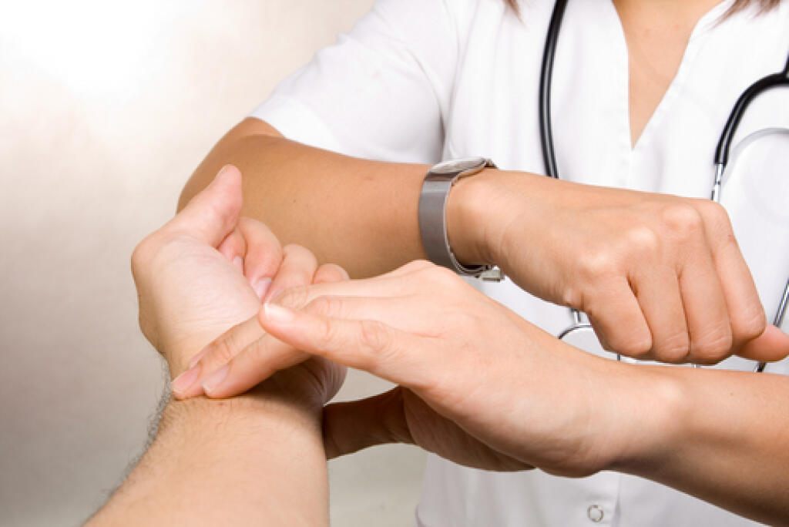
My ho môžeme zmerať jednoducho:
Nahmatanie tepny na krku
Nahmatanie tepny na ruke

Slide 6
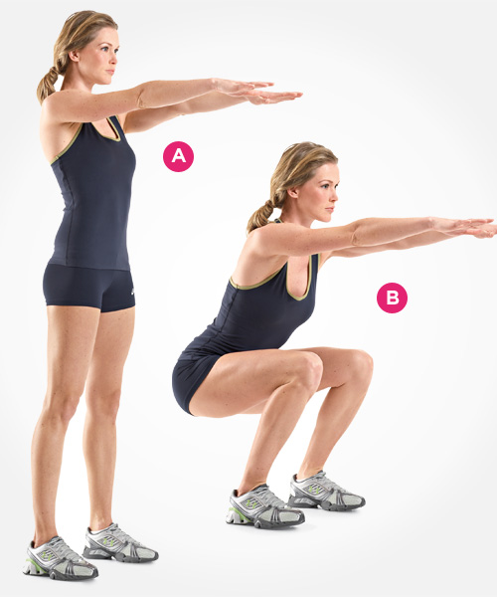
VÝZVA
1. Odmeraj si svoj tep (počet úderov srdca) za 1 minútu. (54/úloha 3)
2. UROB 30 DREPOV
3. Odmeraj si svoj tep po vykonanom cvičení (počet úderov srdca) za 1 minútu. (54/úloha 3)

Slide 7
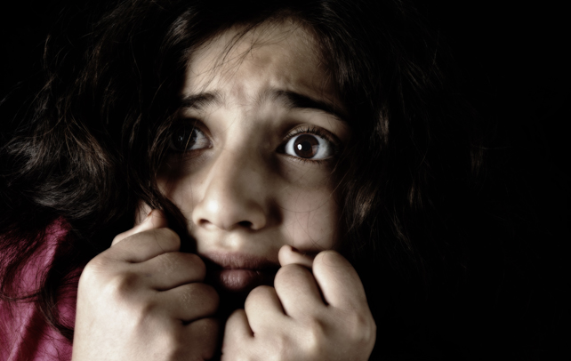
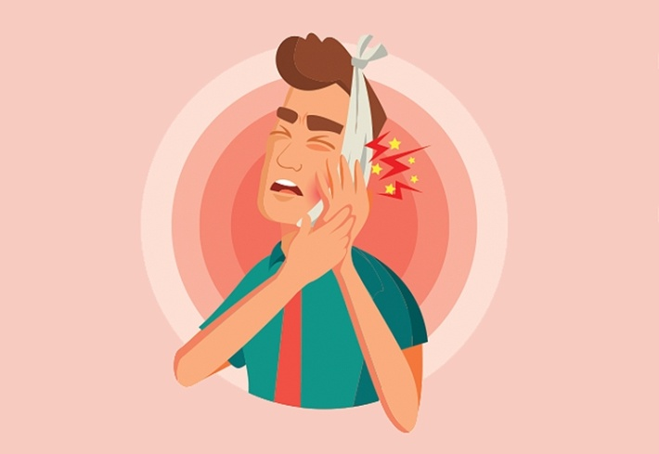
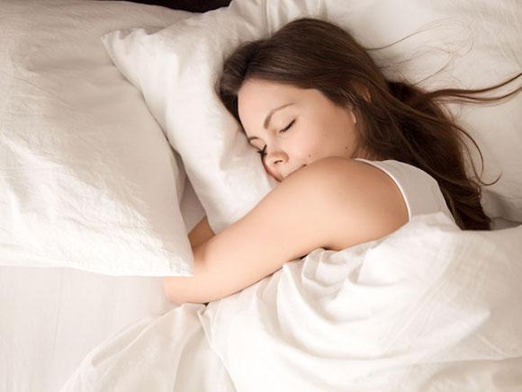
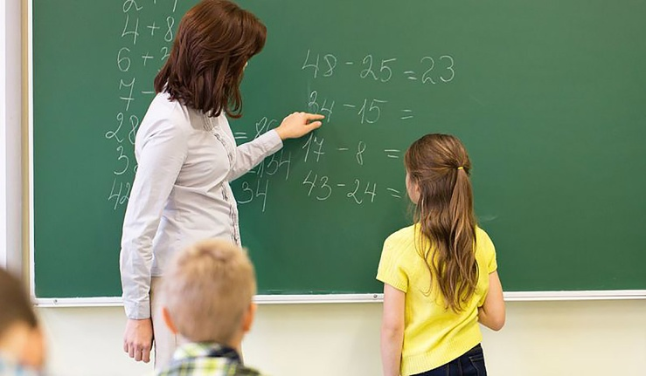
Zistili sme, že tep
....je niekedy rýchlejší a niekedy pomalší
Vieš povedať pri akých činnostiach? (55/4)

Slide 8
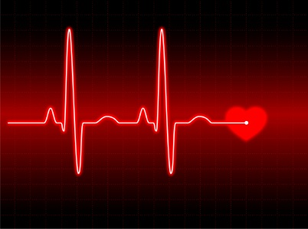
Srdcová činnosť sa zvýši:
vdychom
emócie zlosti
bolestivými podnetmi
horúčkou
Srdcová činnosť sa zníži:
výdychom
emócia strachu, žiaľu

Slide 9
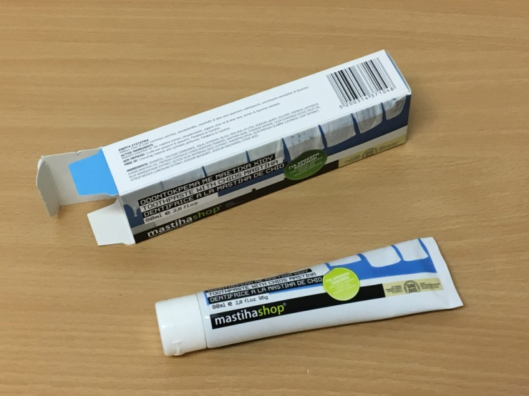
Tep
Normálna tepová frekvencia – 70 úderov za min (dospelý muž, ženy viac)
Komora srdca pri stiahnutí vystrekne 80 ml krvi,
teda srdce prepumpuje 5,5 l krvi za min
cca.80 ml

Slide 10
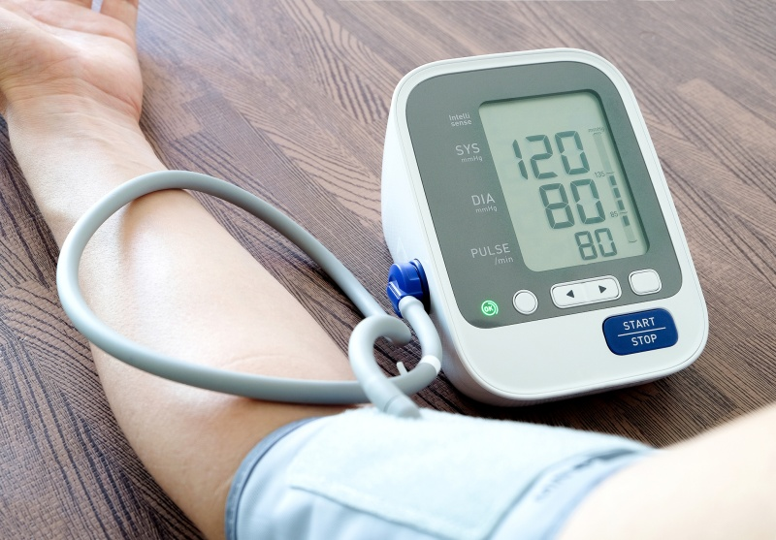
Tep (od 1:13 min)
Za deň srdce vykoná okolo 100 000 úderov
Počas celého života je to 2,5 miliardy tepov

Slide 11
Kvíz
1. Srdce človeka pumpuje krv a rozvádza ju do celého tela:
A) cievami
B) hrtanom
C) pľúcami
2. Pumpovanie srdca voláme:
úder srdca
dýchanie
bitie srdca

Slide 12
Kvíz
3. Jeden tep znamená:
jeden nádych
jeden výdych
jeden úder srdca
4. Tep si môžeme najlepšie nahmatať na:
krku
chrbte
zápästí

Slide 13
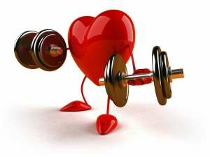
Ďakujem za pozornosť!

